Slide 1
誰のための医療報道か 取材する側からされる側になってわかったこと
江戸川大学メディアコミュニケーション学部教授
薬害オンブズパースン会議
隈本邦彦

Slide 2
自己紹介
1980年 ＮＨＫ入局
1986年 報道局特報部
1988年 報道局社会部（厚生省担当）
1990年 報道局科学文化部（医療学術担当）
1996年 静岡放送局放送部副部長
2000年 名古屋放送局報道部副部長
2005年 北海道大学科学技術コミュニケーター養成ユニット
（CoSTEP）特任教授
2008年 江戸川大学メディアコミュニケーション学部教授
2011年 名古屋大学大学院客員教授

Slide 3
自己紹介
主な制作番組
プライム10「あなたは生命を選べますか～ここまできた胎児診断～」
ＮＨＫスペシャル「院内感染～脅威の細菌ＭＲＳＡを追う～」
（科学技術映像祭科学技術長官賞）
（高柳財団高柳賞科学番組賞）
ＮＨＫスペシャル「カルテは誰のものか～開かれた医療への模索～」
ＮＨＫスペシャル「新薬はこうしてテストされる～臨床試験の舞台裏～」
（科学技術映像祭科学技術長官賞）
ＮＨＫスペシャル「アトピー性皮膚炎と闘う」
ほかにクローズアップ現代など

Slide 4
現在の社会的活動
薬害オンブズパースン会議メンバー
厚生労働省 脳死下臓器移植検討会委員
千葉県がんセンター 事故調査委員会
群馬大学医学部附属病院 医療事故調査委員
千葉県病院局 医療安全監査委員
＋細々と現役ジャーナリスト

Slide 5
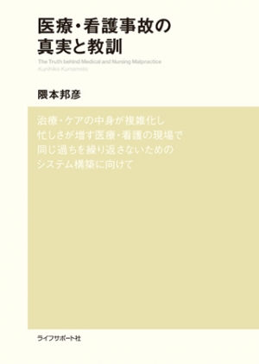
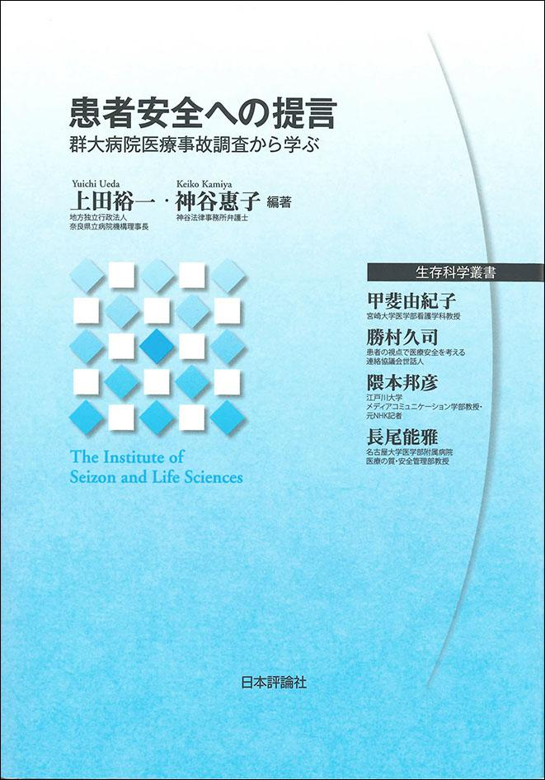

Slide 6
Webマガジン「月刊ライフサポート」連載
この国の医療を変えるには・・・

Slide 7
きょうのお話
取材される側になってわかったこと
「マスコミって思ってたのと、ちゃう」
実例１ ゾフルーザの副作用死
実例２ アビガンの前のめり報道
実例３ HPVワクチンの薬害問題
でもそんなのは昔からだった（時間あれば）
実例４ 薬害スモン
実例５ サリドマイド薬害

Slide 8
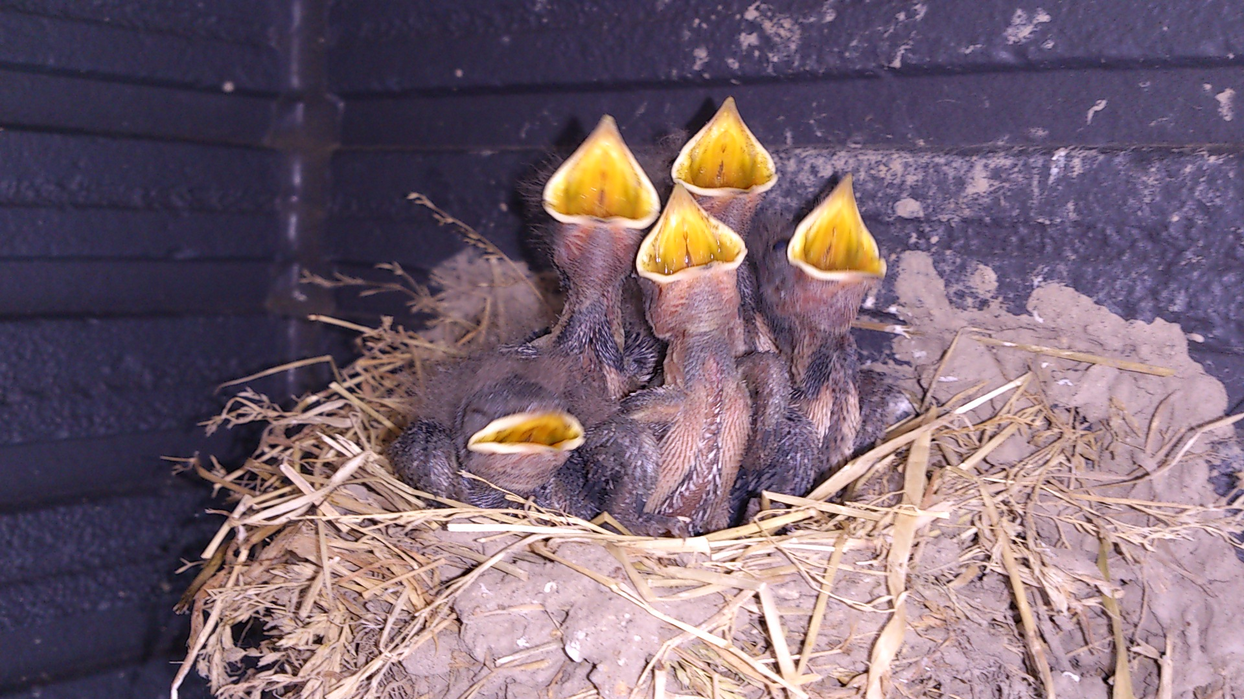
取材する側から取材される側になって
記者のイメージ

Slide 9
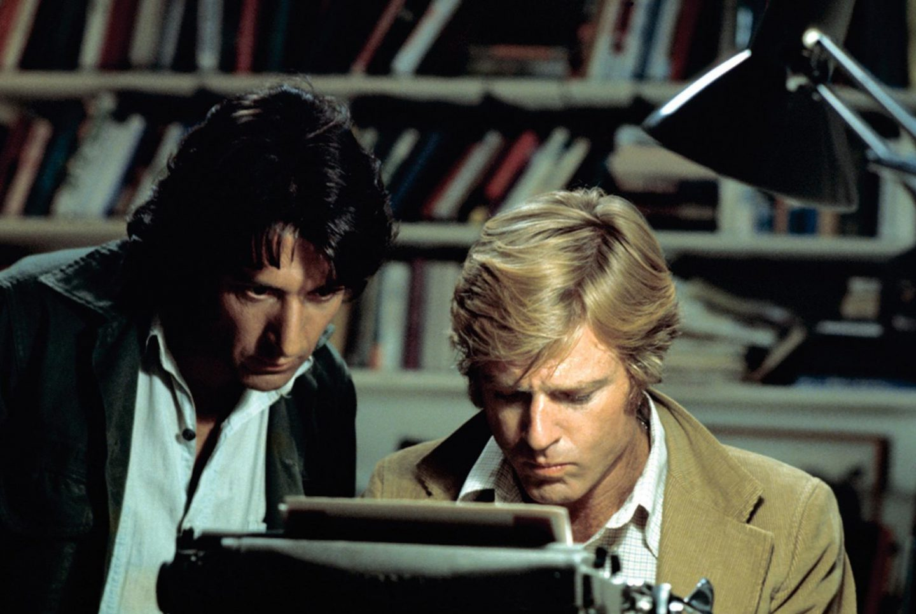
取材する側から取材される側になって
記者のイメージ
権力
権威

Slide 10
取材する側から取材される側になって
記者のイメージ

Slide 11
実例１ ゾフルーザの副作用死
抗インフルエンザ薬を
投与された後に
死亡者の数（全国）

Slide 12
2018/2019シーズンに何が？
新薬ゾフルーザが登場
治療が1回で済む
2018年3月発売開始
このシーズンに
爆発的に売れた
効果はタミフル同等
値段は約3倍なのに
世界で日本だけの現象

Slide 13
売上高（億円）の変化

Slide 14
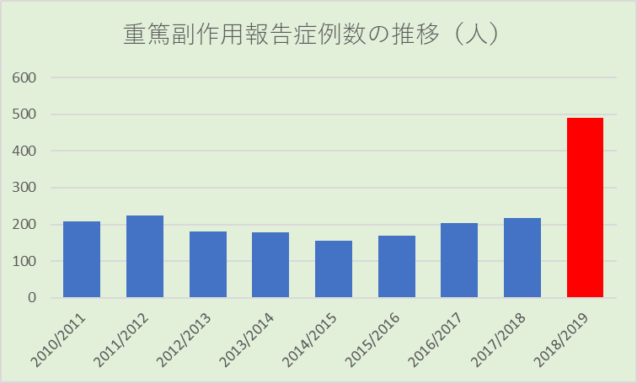
死亡だけではなく重篤副作用も

Slide 15
使用患者数は減ったのに

Slide 16
何が原因かは割り算でわかる

Slide 17
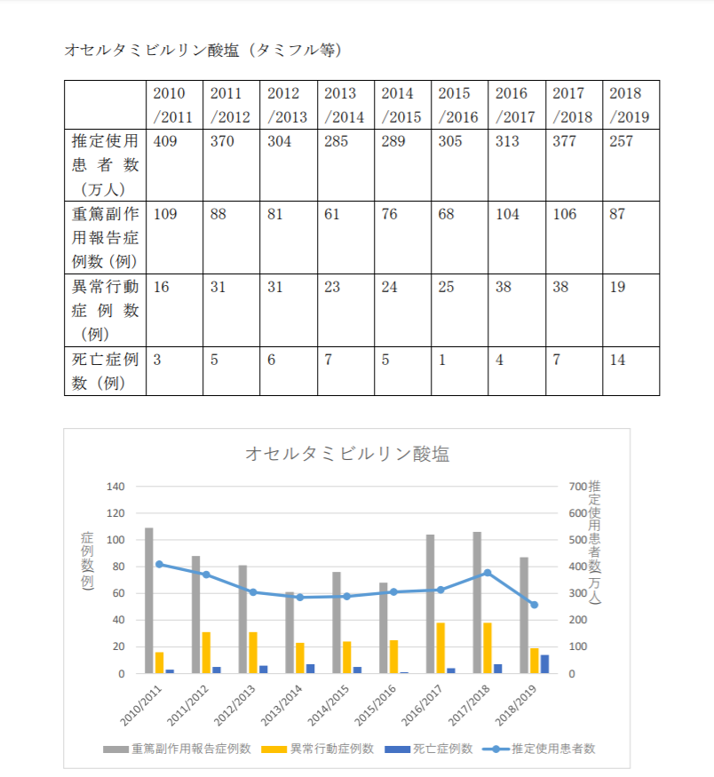
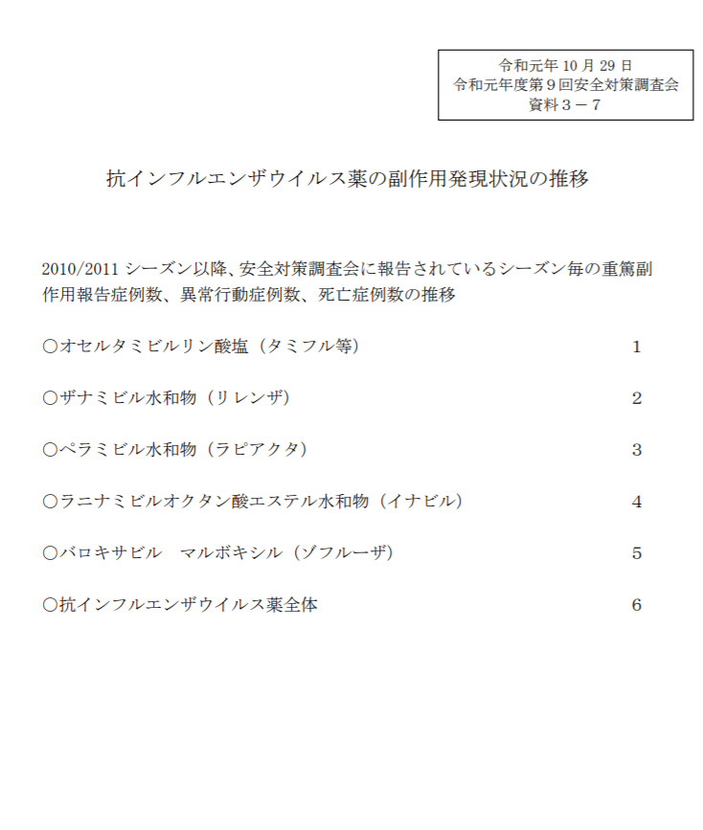
完全な公表資料なのに

Slide 18
調査会でも議論されていたのに
○望月委員 ゾフルーザが、今回加わったことによって（中略）推定使用患者数は、例年とそれほど、むしろ昨年よりは減っているのですが、この重篤副作用報告症例数はぐんと上がり、死亡症例数も結構上がっています。（中略）ぐんとこの重篤副作用報告件数が上がるというところは、もう少ししっかり見ておいたほうがいいかなと思います。どこかで適切な形で御報告を頂いたほうがいいと私も思いました。
（令和元年度第９回薬事・食品衛生審議会薬事分科会医薬品等安全対策部会
安全対策調査会議事録より）

Slide 19
でも翌日の紙面には1行も

Slide 20
某紙・某放送局の記者に情報提供
まったく記事にはならず
「厚労省に動きがない」
フリージャーナリストの
長谷川学さんが取材
週刊現代だけが掲載

Slide 21
塩野義製薬からの回答

Slide 22
戦前の日本放送協会の原稿

Slide 23
取材する側から取材される側になって
記者のイメージ

Slide 24
実例２ アビガンの前のめり報道

Slide 25
アビガン（ファビピラビル）
抗インフルエンザ薬として
2014年に承認された薬
しかし
一般への流通が
認められていない薬
備蓄用のみ
流通が認められなかった理由
抗インフルエンザ薬として十分な効果がない
先発薬タミフルにも劣っている
しかし副作用として催奇形性がある

Slide 27
症状のある人の割合
プラセボ（偽薬）
１日２回
１日３回

Slide 30
タミフルとの非劣性が証明できず

Slide 31
ウイルスは抑えてはいるが

Slide 33
では新型コロナには効くのか
首相演説の段階で中国の臨床試験２本があったのみ
◆深セン市第三人民病院 35人対45人
非盲検 入院時期も違う患者の比較
抗HIV薬との比較で、CT像の改善率 91％対62％
ウイルス量が減った
◆武漢大学病院 116人対120人
非盲検 アルビドールとの比較で
主要評価項目（7日目の臨床回復率）で有意差なし

Slide 34
それなのに「観察研究」を開始
観察研究の
仕組みの下・・・

Slide 35
薬の有効性安全性を確かめるには
実薬
飲んでもらう
介入研究となる
偽薬
飲んでもらう

Slide 36
観察研究だと
薬飲んだ
薬飲むかどうか
こちらからは
お願いしません
ご勝手にどうぞ
薬飲まなかった

Slide 37
なぜ「観察研究」なのか
観察ではない介入研究をやろうとすると
「臨床研究法」が適用され「特定臨床研究」に
・厳密な倫理審査
・被験者保護の手続き
・安全管理体制が必要になる
・利益相反も全面開示される

Slide 38
「観察研究」でやると？
臨床研究法の適用除外
アビガン飲むかどうかは、患者と主治医が相談して決めている
適応外使用で、しかも承認量の３倍量だが、あくまでデータを集めるだけなのでどのような説明が行われたかわからない
有害事象の数は数えるが因果関係は調べない

Slide 39
研究班が示した説明文書
◆期待される効果：COVID-19に対する抗ウイルス効果
◆予想される副作用：抗インフルエンザ薬の添付文書からの引用だけ
◆本剤の使用により発生した副作用については、
医薬品副作用被害救済制度の対象とはなりません
と書いてあるのに

Slide 40
それなのに 参加者が多いのは アビガン 飲んだ ↓ 治った ↓ 効いた？？ 報道のおかげ

Slide 41
観察研究中間報告の報道は

Slide 42
なぜこんな報道になったか

Slide 43
確かに最初の方のグラフには

Slide 44
しかし下の方までよく見ると
軽症患者42人（5.1％）が死亡
全体で223人（11.6％）
が死亡していた

Slide 45
致死率１１．６％って
厚生労働省の
全国集計
致死率１．６％
中国CDC
44000人
致死率２．３％

Slide 46
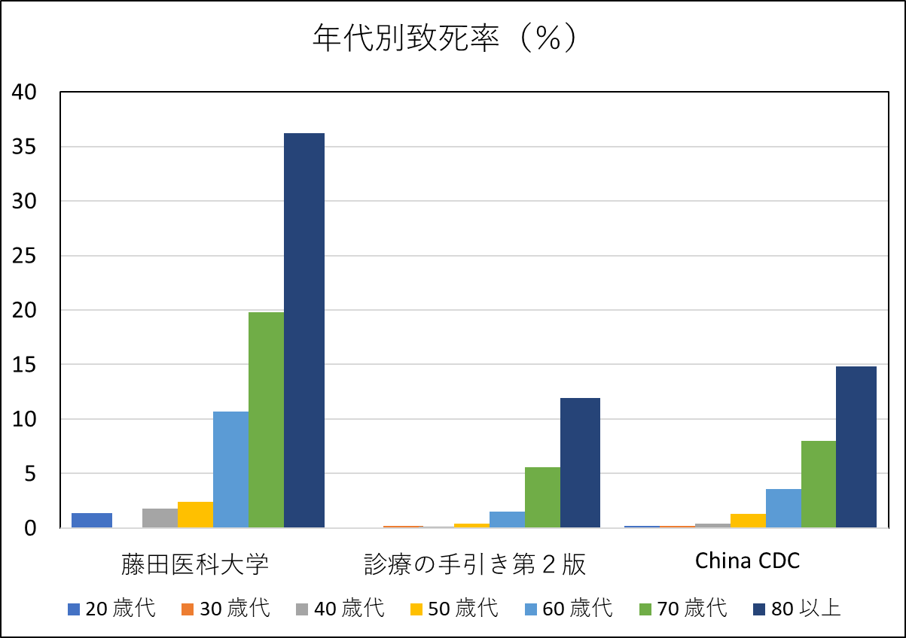

Slide 47
観察研究という名の下に・・・
高い死亡率、でも死因と薬の因果関係は検証されない（研究班は関知しない）
患者はリスクを説明されて同意しているので主治医にも責任はない？
しかも医薬品副作用救済制度の対象外

Slide 48
医学研究における 被験者保護のためのヘルシンキ宣言違反
患者・被験者利益の尊重・・・✕
本人の自発的意思での参加・・・〇
インフォームド・コンセント・・・✕
倫理審査委員会による審理・・・✕
科学的に妥当な医学研究であること・・・✕

Slide 49
でもどの社も批判的に書かない
データを自分では調べない
審査報告書、論文すべて公開されているのに
ノーベル賞学者の本庶祐が効くといってるから
日本ウイルス学会の幹部も効くっていっているから

Slide 50
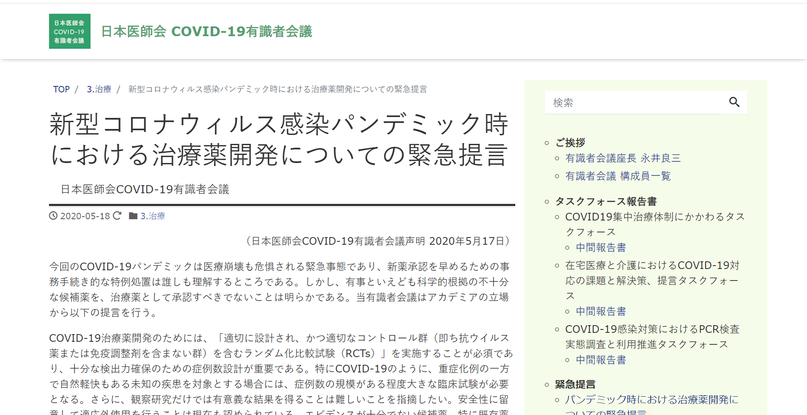
ところが・・・・
日本医師会有識者会議が「治療薬の審査は慎重に」と発表したら、すぐ書いた！

Slide 51
取材する側から取材される側になって
記者のイメージ
権力
権威

Slide 52
首相動静欄
2019年12月30日
【午前】７時５５分、神奈川県茅ケ崎市のゴルフ場「スリーハンドレッドクラブ」。古森重隆富士フイルムホールディングス会長、飯島彰己三井物産会長、後藤高志西武ホールディングス社長らとゴルフ。
2020年1月17日
６時３３分、東京・平河町の日本料理店「下関春帆楼 東京店」。葛西敬之ＪＲ東海名誉会長、古森重隆富士フイルムホールディングス会長、ジャーナリストの櫻井よしこ氏と食事。

Slide 53
実例３ HPVワクチン薬害

Slide 54
記者たちの「薬害」の定義
（薬害オンブズパースン会議）
医薬品等に起因する社会的に容認できない健康被害の発生、拡大等
（マスコミの記者たちの判断基準）
国や権威が「薬害」と言っているか、裁判になったもの
⇒裁判で負けたら「薬害ではなかった」

Slide 55
まだ薬害かどうか
事態は現在進行中である・・・ただ
遺伝子組み換えで製造したウイルス様粒子に、強力なアジュバントの組み合わせ →世界初の試み
自然感染の10倍以上の抗体を一生粘膜に染み出させることによってHPVの初感染を防ぎ続ける設計 →世界初の試み
特有の副作用は自己免疫性脳炎の可能性があるが、まだ病態がはっきりしない
個別に副作用の症例報告や解析は行われている
しかし因果関係の調べるための適切な疫学調査は実施されていない

Slide 56
国の研究費による疫学調査
2015年、ただ１度だけ行われた
全国の難病患者集計の手法を使い
過去半年間に医療機関を訪れた12歳から18歳の人の症状を調べた
祖父江班調査 詳細が公表された

Slide 62
祖父江教授談
いろいろなバイアス（偏り）があるので
統計的な検定を行わなかった

Slide 63
翌朝の新聞各社

Slide 64
名古屋市の実態調査

Slide 65
名古屋スタディと勝手に名付けて

Slide 67
これこそ本物の観察研究
接種した人と接種してない人にアンケートを送って体調の変化があるかどうかを聞く
このやりかたではワクチンの副作用のシグナルを見つけることはできるが、ワクチンの副作用について確定的な結論は出せない
なぜなら
ワクチン特有の選択バイアス（偏り）があるから
病気がちの人はワクチンを避ける傾向が

Slide 69
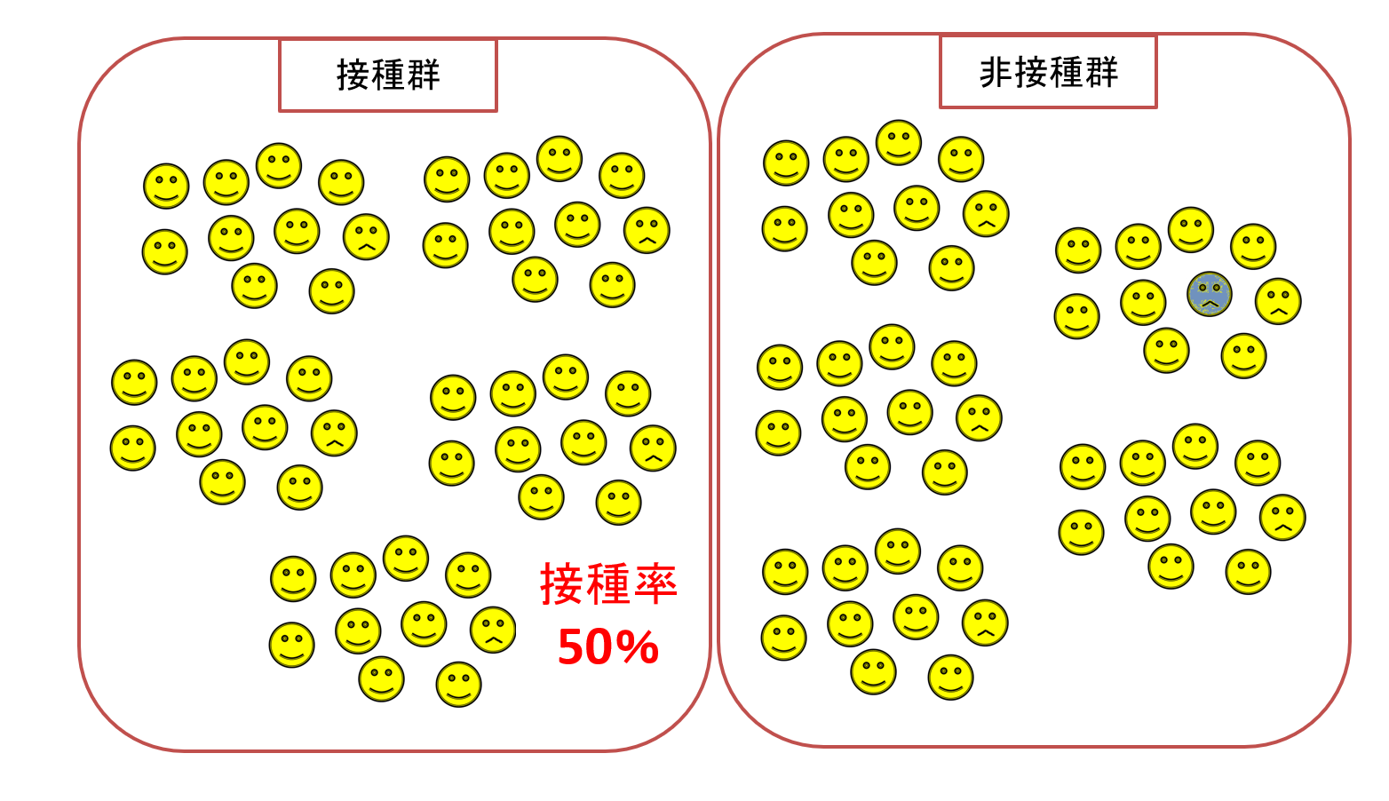
５０人が接種すると
（病気の人は非接種群に入ることになる）

Slide 70
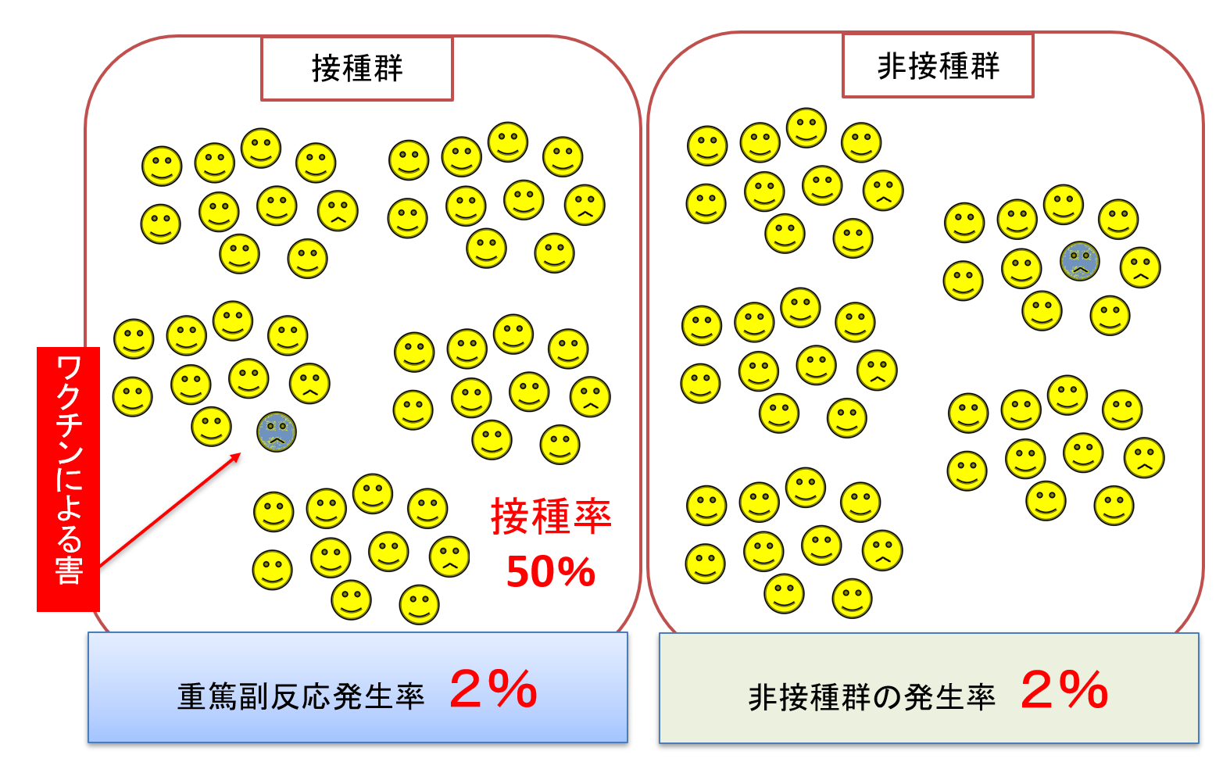
観察研究で接種後にアンケートすると

Slide 71
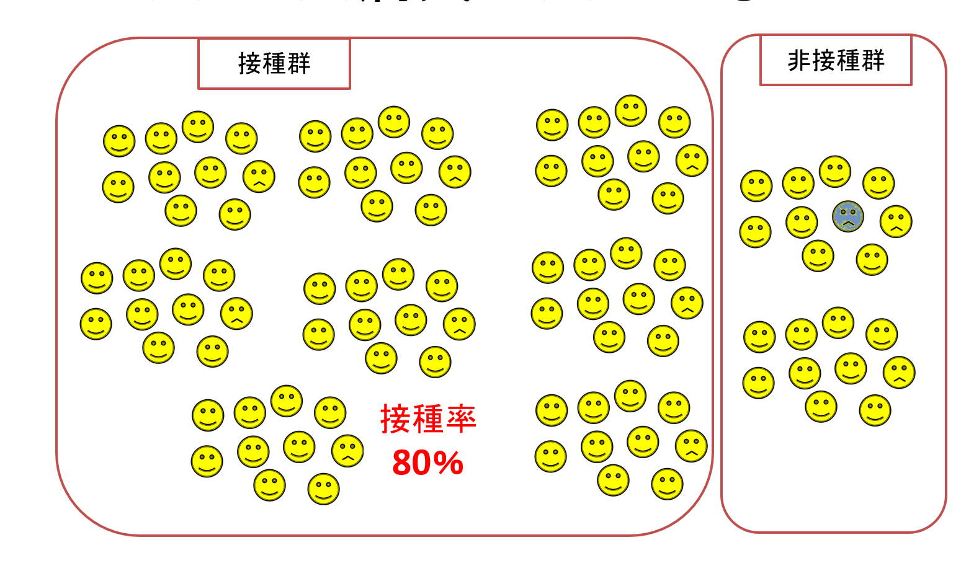
８０人が接種すると
（病気の人は非接種群に入ることになる）

Slide 72
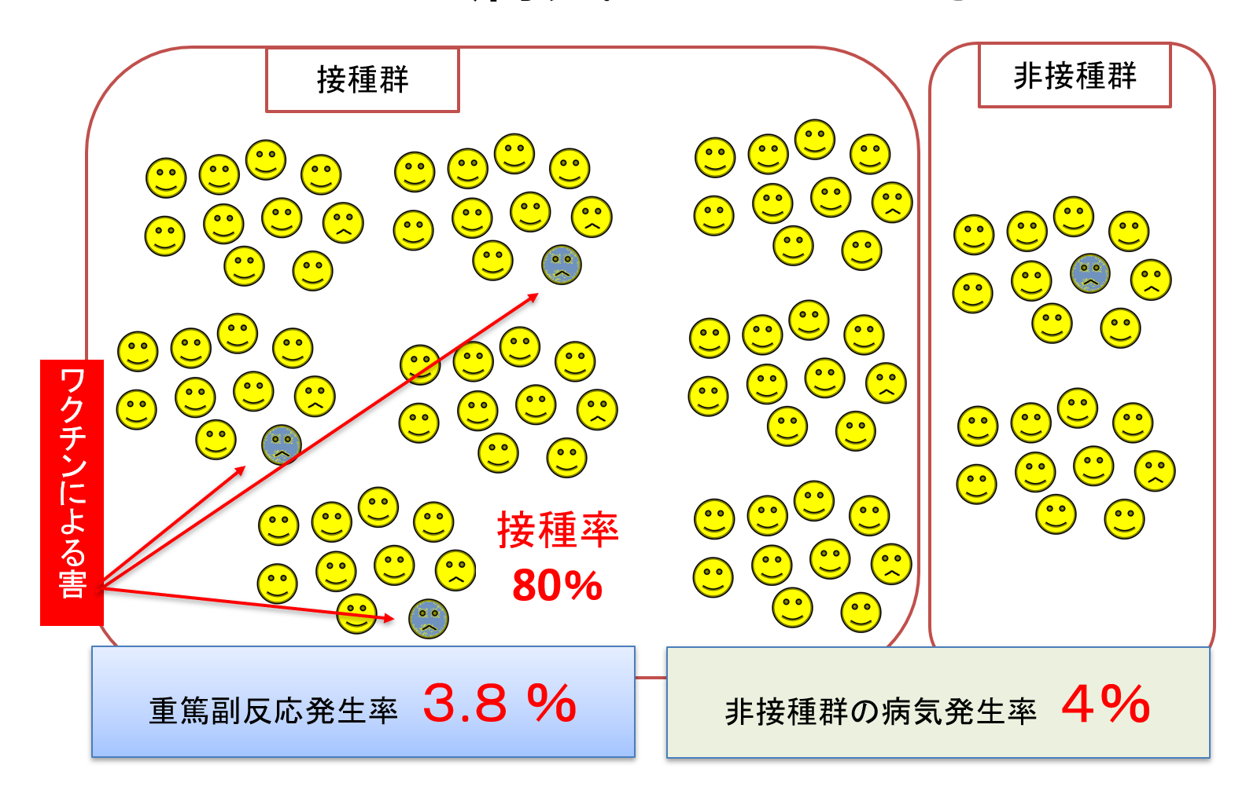
観察研究で接種後にアンケートすると

Slide 73
名古屋調査でもそれが起きた

Slide 74
名古屋調査回答者の年齢構成

Slide 75
素直にみればシグナルはあった

Slide 76
年齢補正という統計処理をしたら

Slide 77
鈴木貞夫教授のウソ
時事通信のインタビューに
「２４項目にわたる症状は、ワクチンを接種した人と接種していない人で差はみられなかったという結論が得られました」 ⇒ウソ統計的に有意に少ない
薬害オンブズパースン会議の批判に
「年齢補正をしなかったらその理由を問われるが
年齢補正をしたことが問題になることはない」
「足が冷たい」と言う症状を例に反論

Slide 78
コロナで自粛生活なので
私も名古屋調査の分析をしてみた
公表されている生データをエクセルに打ち込みコツコツ集計 ここで見つけた

Slide 79
エクセルでコツコツ

Slide 86
HPVワクチン薬害に関しては
いろんな人が「科学的データ」と称していろんな情報を発表、玉石混交
記者たちは自分で情報を集めたり、自分で分析したりせず、そのままに書く
典型的なのが日本産科婦人科学会

Slide 89
年齢調整後の死亡率（人口10万対）

Slide 90
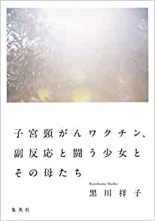
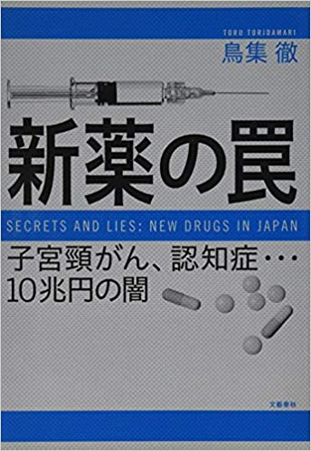
フリージャーナリストは書くけど

Slide 91
取材する側から取材される側になって
記者のイメージ

Slide 92
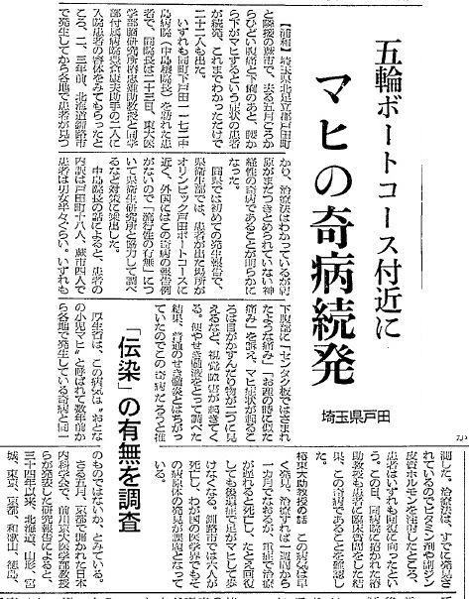
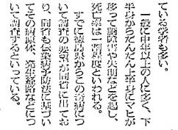
実例４と５ そんなのは昔から

Slide 93
東京オリンピックの年
1964年の７月
朝日新聞が「戸田の奇病発生」と
書き立てた
△原因不明の神経性の奇病
△伝染性の疑いがあるとみる学者も多い
△数年前から各地で発生
△厚生省は伝染病予防法に基づいて・・・

Slide 94
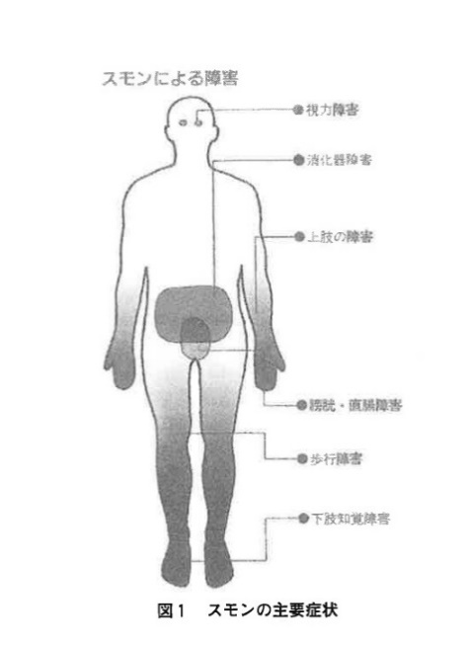
奇病は実は薬害スモンだった
東京オリンピックのボート競技の会場に決まっていたので「世界中の人が来るのに奇病が・・・」と報道
ＳＭＯＮ亜急性脊髄視神経症
整腸剤として広く使われていた
キノホルム剤による
重篤な副作用

Slide 95
その２年後の記事

Slide 97
この記事を書いた記者は
被害者には直接取材せず
国や医学的権威が「こう言っている」と書く
確かに「言っている」ことは事実であり
間違いではない（責任はない）が・・・
歴史の検証に耐える記事か？

Slide 99
The Lancet

Slide 100
ウイルス説とキノホルム説
患者便からウイルス発見等など諸説
京都大学井上助教授が井上ウイルス発見
だれも追試に成功しなかったが
結婚・就職差別、座敷牢、自殺者・・・
1970年8月新潟県から171人の疫学データ提出
9月中央薬事審議会「販売中止と回収」を決定
⇒するとスモン患者が激減した
⇒”事後的“に因果関係が判明した

Slide 102
キノホルム説とウイルス説
小長谷正明“スモンー薬害の原点ー”（２００９）より

Slide 103
ちなみにHPVワクチン薬害でも

Slide 104
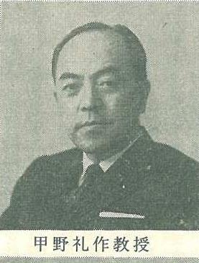
キノホルム説とウイルス説
甲野礼作会長は後に「キノホルム説とウイルス説のどちらも間違っているとして、どちらが患者を苦しめるか、と考えて決断した」と述べた。
しかし製薬会社はその後も引き続き
ウイルス説を主張、”科学的データ“や
証人をつぎつぎと出してきて・・・・
和解で責任を認めるまで10年近くかかった

Slide 105
例えば71年秋の新聞記事

Slide 106
スモンの歴史が教えてくれること
事態の進行中は誰も真相を知らない
それなのに「自分は知っている」と考える医師や役人がいる
それをメディアは「～とみている」「～と言われている」と当局、権威に寄りかかって報道する
多くは患者のせいにされる
製薬会社は”エビデンス“や証人を次々と出してくることができる

Slide 107
結論が出た後にメディアは・・・
さも昔から味方だったかのように
急に被害者寄りの報道をはじめる
しかし自己の報道内容を検証することはない
「伝染病の可能性もある」
「患者の体質との関係も疑われている」
「薬との因果関係は証明されてない」
と報道していたのに・・・

Slide 108
サリドマイド薬害の報道でも
1962年5月17日

Slide 109
報道は半年間も自粛していた

Slide 111
裁判で原告が勝ちそうになると

Slide 112
昔から味方だったように

Slide 113
「薬害」とは
副作用は薬が起こすが
薬害は人が起こす
安全性有効性に関するデータが
隠されたり曲げられたりして
許容できない医薬品被害が広がる

Slide 114
薬害被害者の思いとは

Slide 115
新たに見つかっている自己免疫性脳炎
論文発表年
2007年 抗NMDA受容体脳炎
2010年 抗GABAB受容体脳炎
2011年 抗VGKC複合体脳炎
2013年 抗DPPX脳炎
2014年 抗GABAA受容体脳炎
2015年 抗AMPA受容体脳炎

Slide 118
臨床試験後の追跡データ
接種後６か月から２年までの間に
新たな慢性疾患の発生が3.6～3.8％
１０万人に3600～3800人
新たな自己免疫疾患の発生が1.1～1.8％
１０万人に1100～1800人
メーカーのHPにひっそりと・・・

